Slide 1
XIN CHÀO MỌI NGƯỜI ĐÃ ĐẾN VỚI BÀI THUYẾT TRÌNH

Slide 2
GIỚI THIỆU BẢN THÂN
HỌ VÀ TÊN: NGUYỄN DƯƠNG GIA HUY
TRƯỜNG: THPT VĨNH LỘC B
LỚP: JSA07 TL
TÊN SẢN PHẨM: Tet E-commerce Website

Slide 3
Ý TƯỞNG VÀ NGUỒN GÓC Ý TƯỞNG
Do đã gần đến tết nên em muốn tạo ra một trang web bán hàng tết như quần áo, áo dài, thực phẩm tết, đồ trang trí tết và cũng như mang không khí tết và trong những món hàng mình mang đi để lan tỏa với mọi người xung quanh mình.

Slide 4
MỤC ĐÍCH CỦA SẢN PHẨM
TẠO RA MỘT NƠI ĐỂ BÁN NHỮNG MÓN HÀNG UY TÍN, CHẤT LƯỢNG CHO NGƯỜI MUA.
TẠO RA KHÔNG KHÍ TỚI ĐẾN VỚI MỌI NGƯỜI.
TẠO RA LỢI NHUẬN CHO BẢN THÂN.

Slide 5
Quá Trình
TUẦN 1: LÊN Ý TƯỞNG.
TUẦN 2: LẬP TRÌNH GIAO DIỆN CHO SẢN PHẨM
TUẦN 3: LẬP TRÌNH CHỨC NĂNG CHO SẢN PHẨM
TUẦN 4 và 5: HOÀN THÀNH SẢN PHẨM VÀ BÀI THUYẾT TRÌNH

Slide 6
GIỚI THIỆU SẢN PHẨM

Slide 7
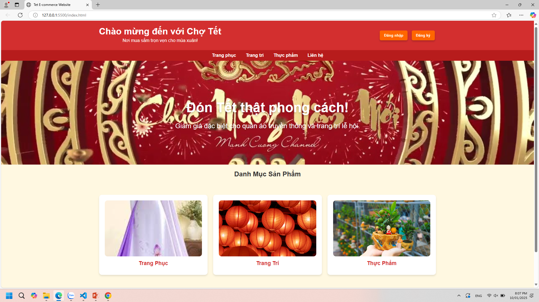
TRANG CHỦ

Slide 8
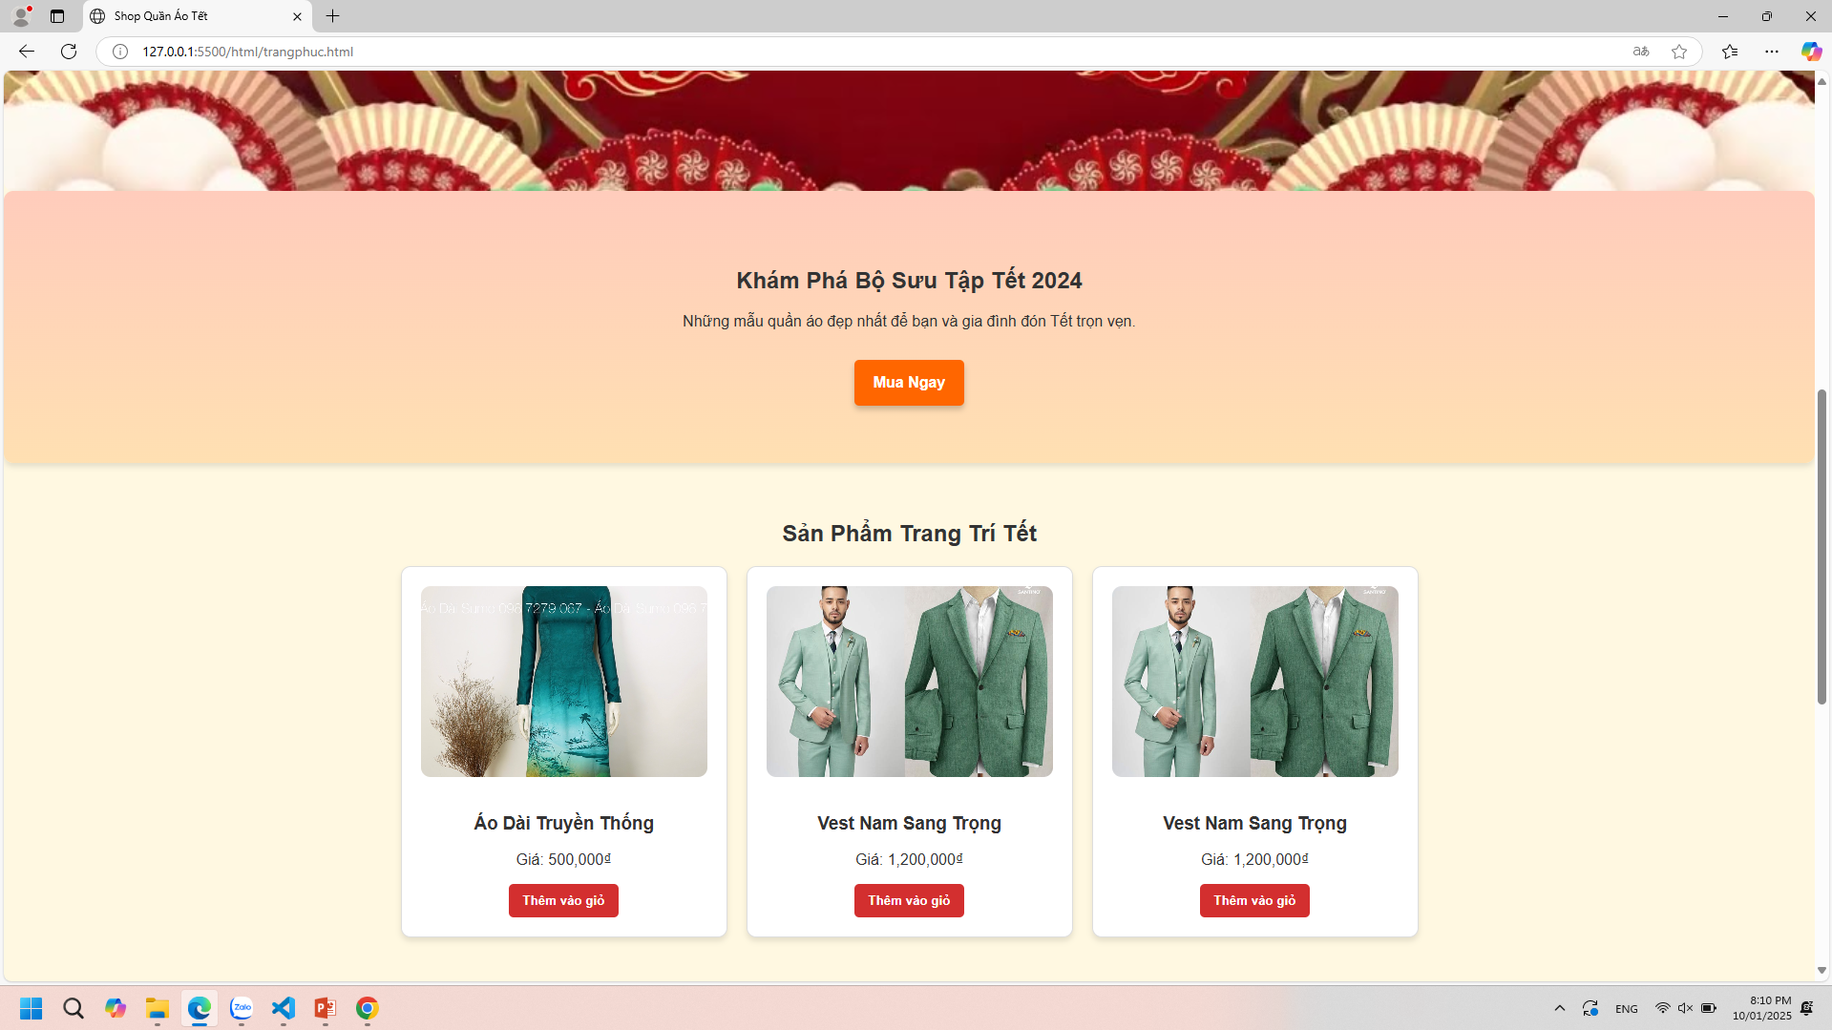
CÁC TRANG KHÁC

Slide 9
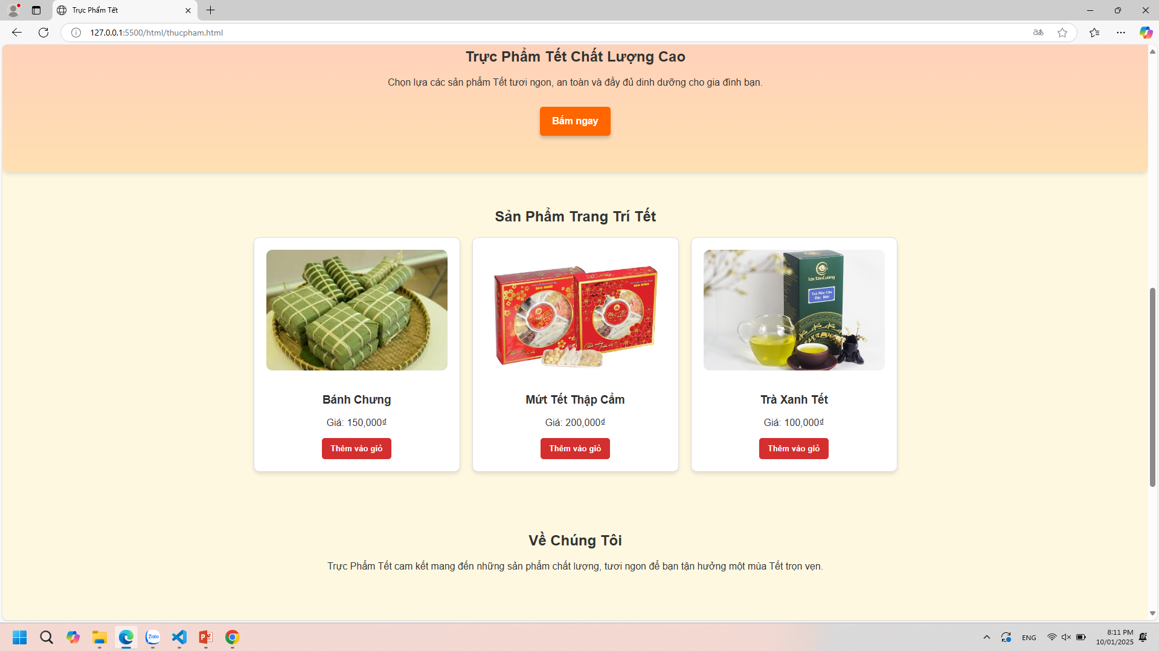

Slide 10
DEMO

Slide 11
ĐÁNH GIÁ TRANG WEB
ƯU ĐIỂM:
+ ĐÃ TẠO ĐƯỢC MỘT TRANG WEB BÁN HÀNG.
+ ĐÃ LÀM ĐƯỢC PHẦN ĐĂNG KÝ, ĐĂNG NHẬP.
+ LÀM ĐƯỢC DANH SÁCH BÁN ĐỒ.

Slide 12
NHƯỢC ĐIỂM
+ Vẫn chưa làm được phần giõ hàng cho trang web.
+ Phần trang chủ chưa đặt sắc lắm

Slide 13
KHẮC PHỤC
+ Cố gắng làm phần giõ hang cho trang web.
+ Làm phần trang chủ trở nên đặc sắc hơn.

Slide 14
THANK YOU FOR WATCH

